Slide 1

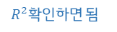
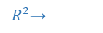
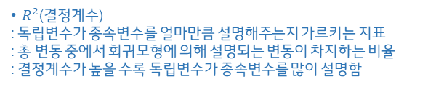
$R^{2}$(결정계수)
: 독립변수가 종속변수를 얼마만큼 설명해주는지 가르키는 지표
: 총 변동 중에서 회귀모형에 의해 설명되는 변동이 차지하는 비율
: 결정계수가 높을 수록 독립변수가 종속변수를 많이 설명함
최적 회귀방정식 : 상황에 따라 필요한 최적 변수만 선택함
① 전진선택법 : 중요하다고 생각되는 변수 하나씩 추가
② 후진선택법 : 영향을 적게 주는 변수 하나씩 제거
③ 단계선택법 : 단계별로 추가, 제거 여부 검토하면서 나아감
회귀 계수: 독립변수가 한 단위 변화함에 따라 종속변수에 미치는 영향력 크기
Estimate: 회귀 계수의 추정치
Std.Error: 표준 오차
T값: 독립변수의 유의성 판단하기 위한 통계량
두 집단의 차이의 평균 ÷ 표준오차
y(종속변수)
x(독립변수)
회귀계수 →
← 회귀계수가 유의한지 판단,
p-value < 0.05 여야 유의함
정규성 검정 종류 3가지
: 히스토그램, Q-Q plot, Shapiro-Wilks test
$R^{2}$→
F통계량→
Books는 0.05가 넘으므로 유의하지 않음
F통계량:
모형의 통계적 유의성을 보기 위한 것
F통계량의 p-value를 보면됨
$R^{2}$확인하면 됨

Slide 2
평균이 일정하지 않은 경우: 차분
분산이 일정하지 않은 경우: 변환
* 차분: (현 시점) – (바로 전 시점)
← 전체 변수에서 영향력이 가장 적은 것 하나를 제거한 모습 (후진제거법)
숫자는 무시하고 흐름만 봐도 무방할 듯

Slide 3
수평이 되는 지점 전단계에서 주성분 개수 선택
cor 인자가 TRUE면 상관행렬
FALSE면 공분산행렬
주성분분석(PCA)
: 너무 많은 변수들은 복잡하니 연관있는 것은 묶음으로써 차원(개수)을 줄이는 것
Scree plot
: 주성분의 분산의 크기를 보여줌.
:기울기가 완만해져 거의 0이 되는 지점 전단계에서 주성분 개수를 구함
(대략 85% 분산 비율 지점)
Comp.4에서 85% 만족
Proportion of Variance에서 가장 큰 값 찾기 →
Comp.2에서 69.5% 분산설명력을 가짐
따라 잃게 되는 정보량은 100% - 69.5% =30.5% →

Slide 4
잔차(residual): 추정한 회귀식과 실제 관측값의 차이
잡음의 원인은 모름
순환변동: 경제적이나 자연적인 이유 없이 알려지지 않은 주기로 변화

Slide 5
주성분분석 함수
후진 제거법
=
=
=
=
25%
최솟값
(min)
Q1
중앙값
(median)
Q3
최댓값
(max)
Comp.2에서 누적 91%
head2, breadth2는 음의 상관관계임
Comp.4에서 누적 100%
68.4%

Slide 6
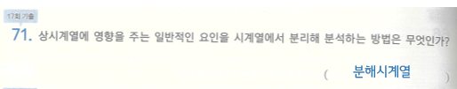
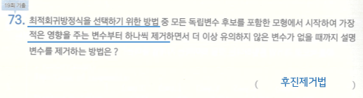

계통추출방법
제 1종 오류

Slide 7
Comp.3에서 전체 분산 비율 79.66%
잃게 되는 정보량 = 100% - (해당 차원 누적 분산 비율)
∴ 100% - 79.66% = 20.34%
20.3%
중앙값

